Slide 1
Интерактивная игра по математике
«Её величество окружность»
Учитель математики Сень Светлана Александровна
МАОУ СОШ №102
Г. Краснодар
СТАРТ

Slide 2
Категория «История»
10
20
30
40
50
Категория «Определения»
10
20
30
40
50
Категория «Задачи»
10
20
30
40
50

Slide 3
В переводе с латинского это слово означает «спица колеса, луч».
Правильный ответ

Slide 4
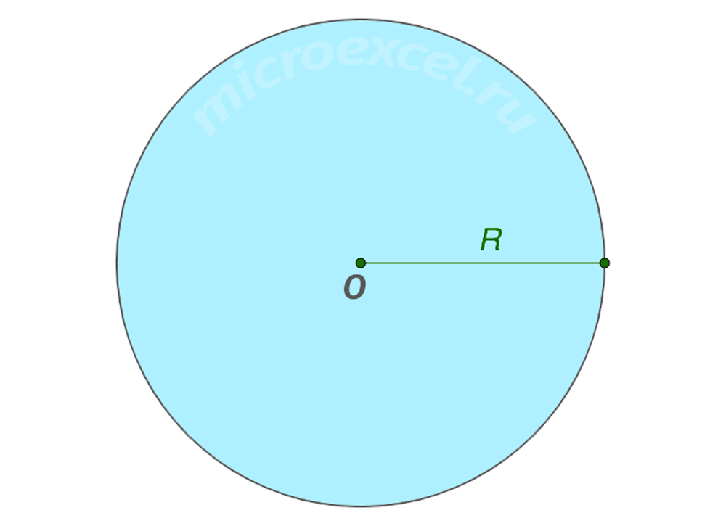
Радиус
Вернуться
к игровому полю

Slide 5
Легенды и мифы Древней Греции повествуют нам о том, что этот прибор был изобретен Талосом – племянником Дедала. Талос изобрел устройство, позволяющее рисовать абсолютно идеальный круг, соединив два одинаковых по длине стержня.
Правильный ответ

Slide 6
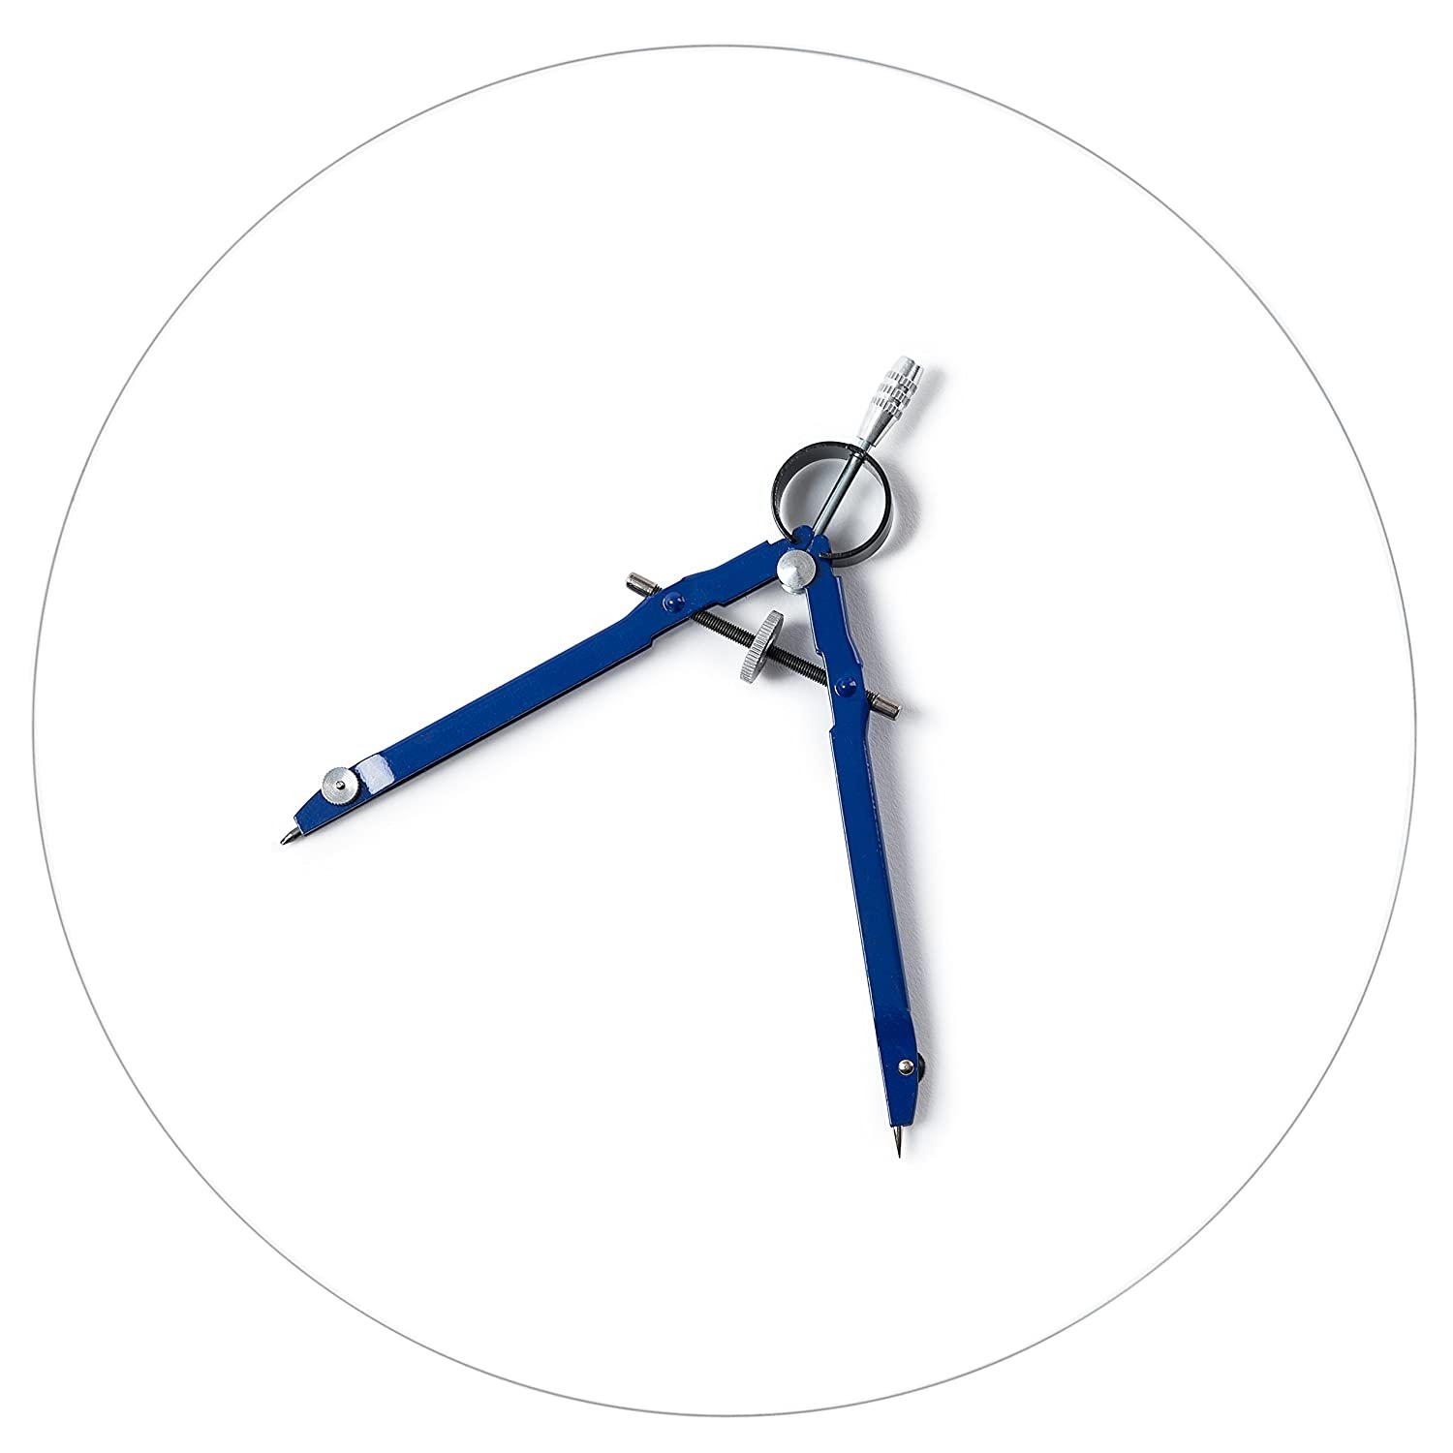
Циркуль
Вернуться
к игровому полю

Slide 7
Согласно Аристотелю, небесная материя, из которой состоят планеты и звезды как самая совершенная должна двигаться по самой совершенной линии, по какой?
Правильный ответ

Slide 8
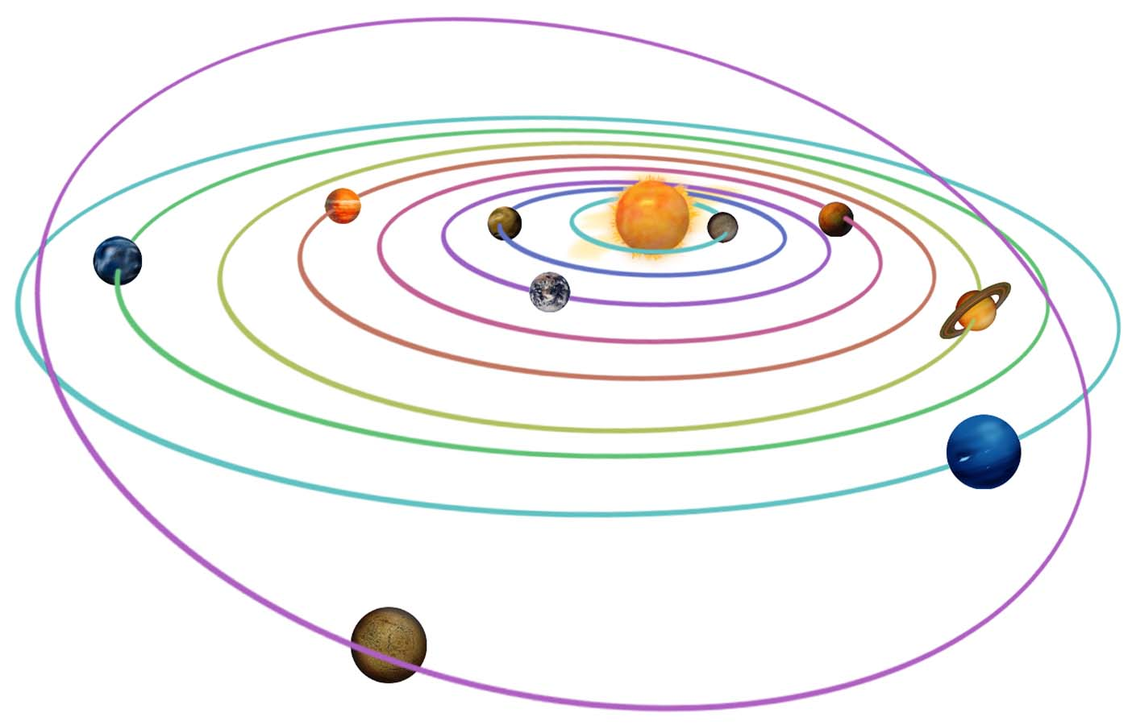
Окружность
Вернуться
к игровому полю

Slide 9
Согласно преданию, один римский солдат, разыскивая добычу, вбежал в комнату этого ученого в момент, когда он чертил фигуры на песке, покрывавшем пол. «Не тронь моих кругов!» — закричал математик и тут же упал, пронзенный мечом. Кто это был?
Правильный ответ

Slide 10
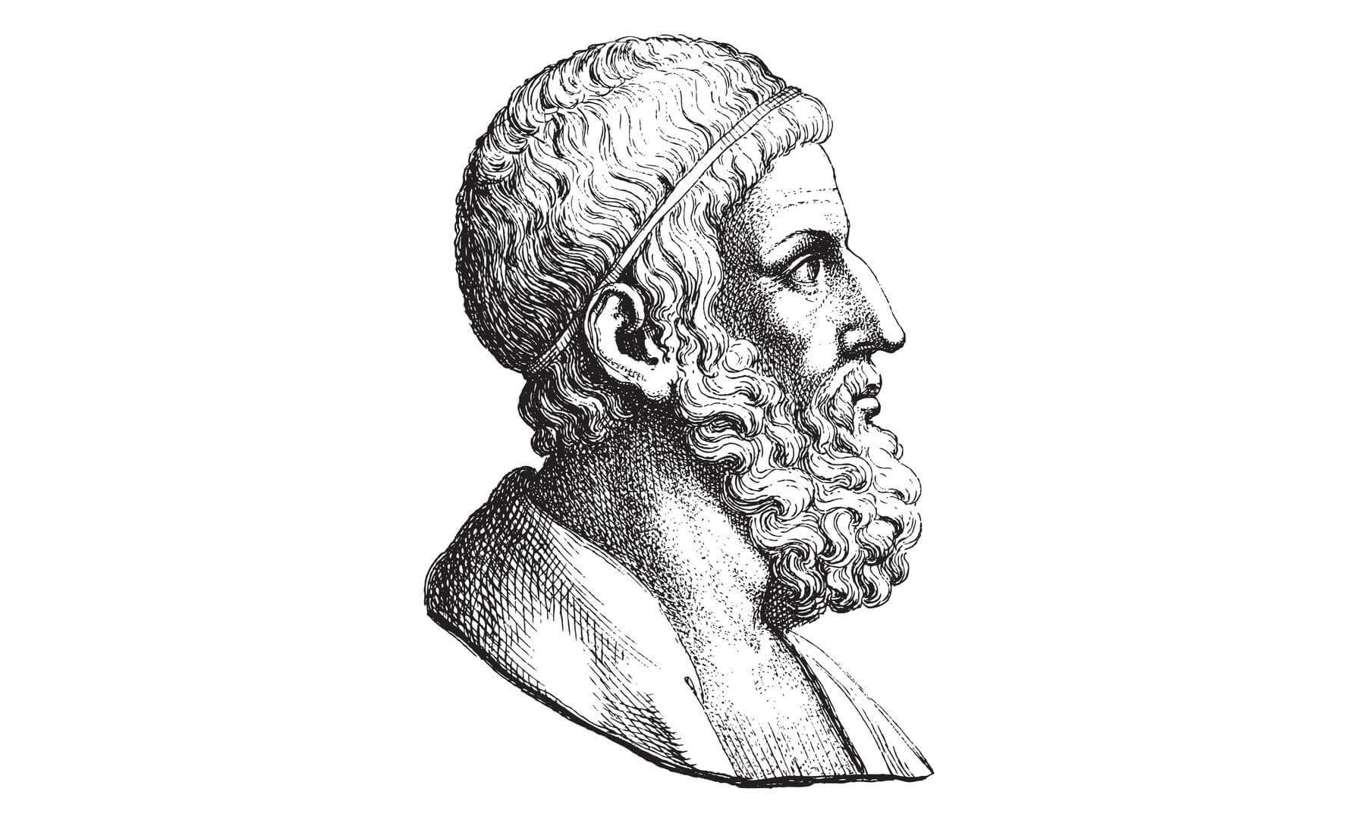
Архимед
Вернуться
к игровому полю

Slide 11
Первым ввел обозначение отношения длины окружности к диаметру современным символом π английский математик Джонсон. В качестве символа он взял первую букву греческого слова «периферия», что в переводе означает «окружность». Как давно символ "Пи"(π) используется в математических формулах?
Правильный ответ

Slide 12
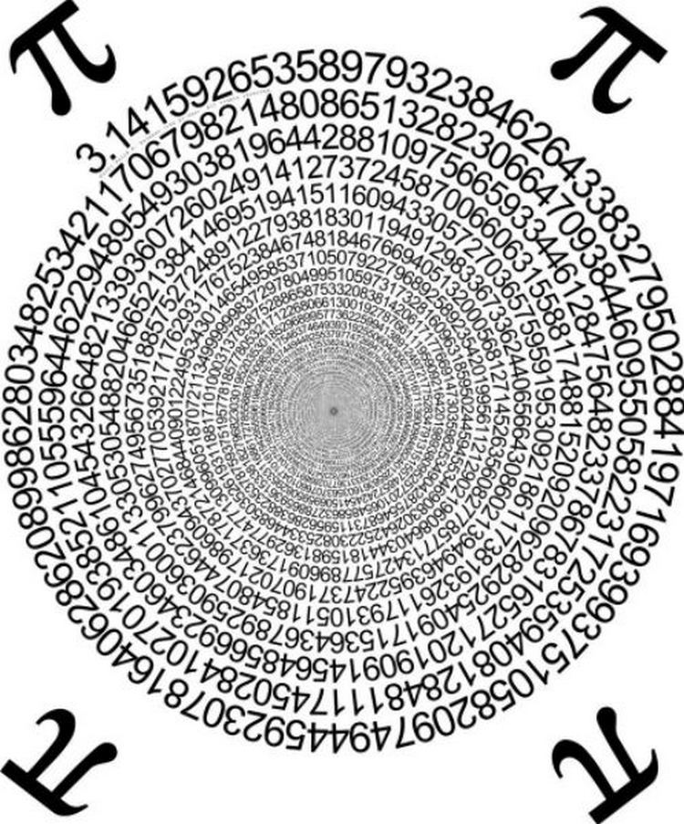
250-300 лет
Вернуться
к игровому полю

Slide 13
Прямая, имеющая с окружностью только одну общую точку называется…
Правильный ответ

Slide 14
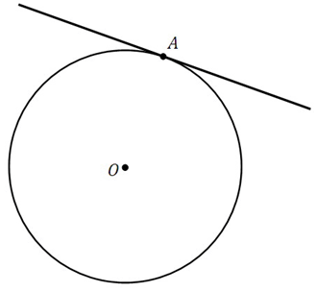
Касательная
Вернуться
к игровому полю

Slide 15
Отрезок, соединяющий две точки окружности, называется…
Правильный ответ

Slide 16
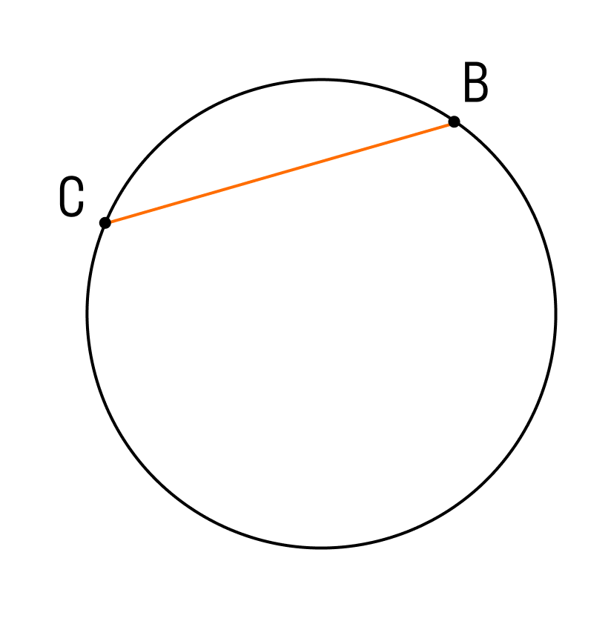
Хорда
Вернуться
к игровому полю

Slide 17
Угол, вершина которого лежит в центре окружности называется…
Правильный ответ

Slide 18
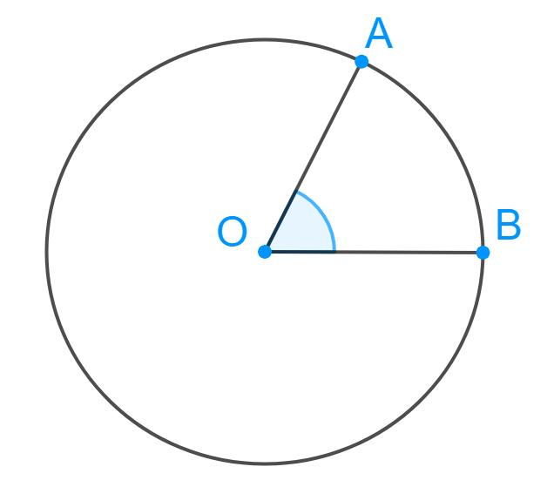
Центральный угол
Вернуться
к игровому полю

Slide 19
Угол, вершина которого лежит на окружности, а стороны пересекают окружность называется…
Правильный ответ

Slide 20
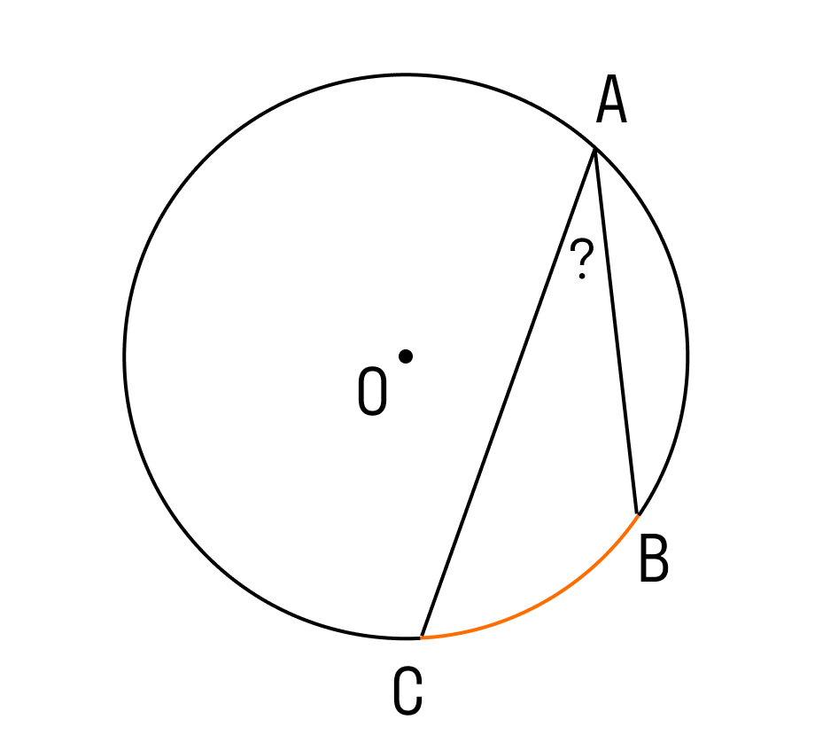
Вписанный угол
Вернуться
к игровому полю

Slide 21
Любые две точки окружности делят ее на две части. Эти части называются …
Правильный ответ

Slide 22
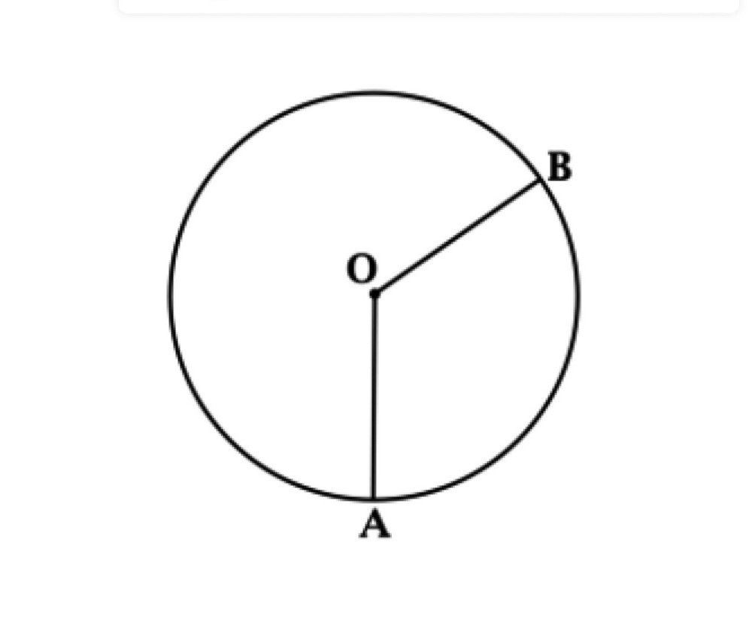
Дуги
Вернуться
к игровому полю

Slide 23
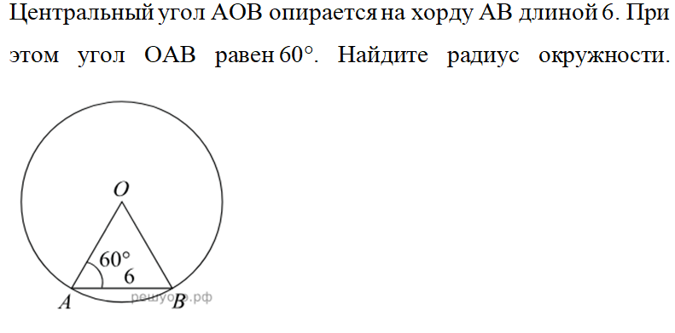
Правильный ответ

Slide 24
Ответ: 6
Вернуться
к игровому полю

Slide 25
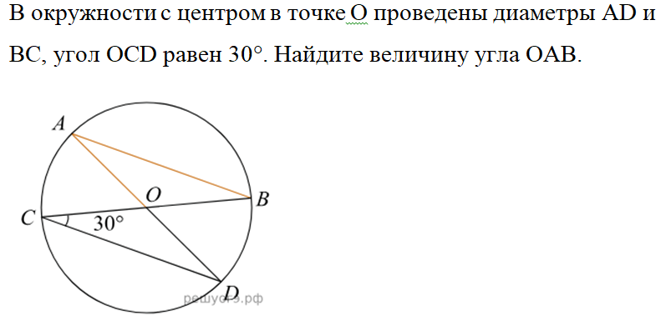
Правильный ответ

Slide 26
Ответ: 30
Вернуться
к игровому полю

Slide 27
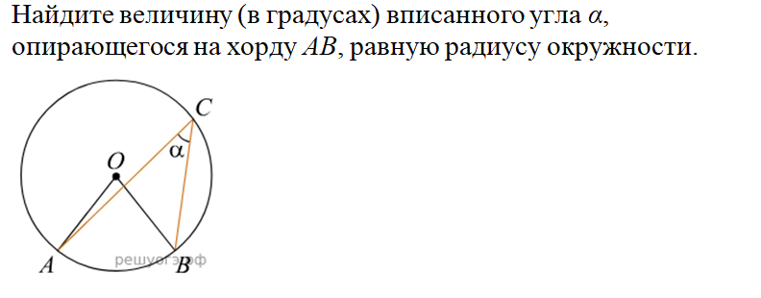
Правильный ответ

Slide 28
Ответ: 30
Вернуться
к игровому полю

Slide 29
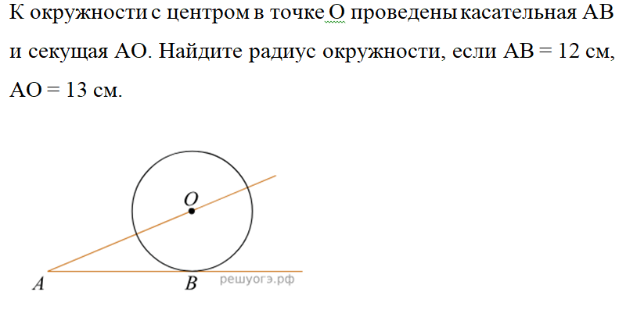
Правильный ответ

Slide 30
Ответ: 5
Вернуться
к игровому полю

Slide 31
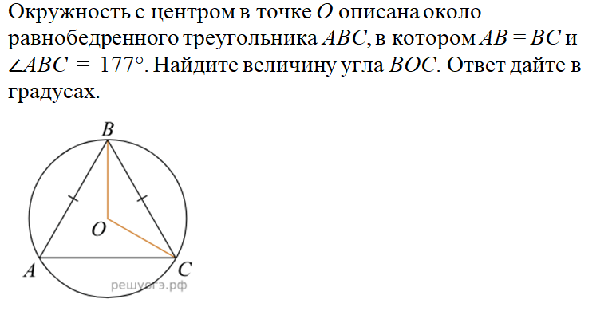
Правильный ответ

Slide 32
Ответ: 3
Перейти во второй тур

Slide 33
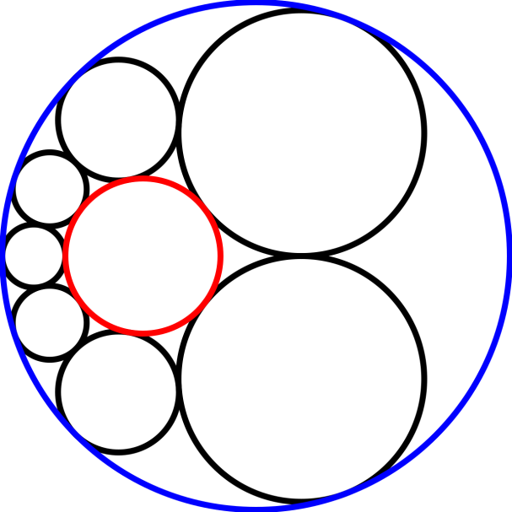
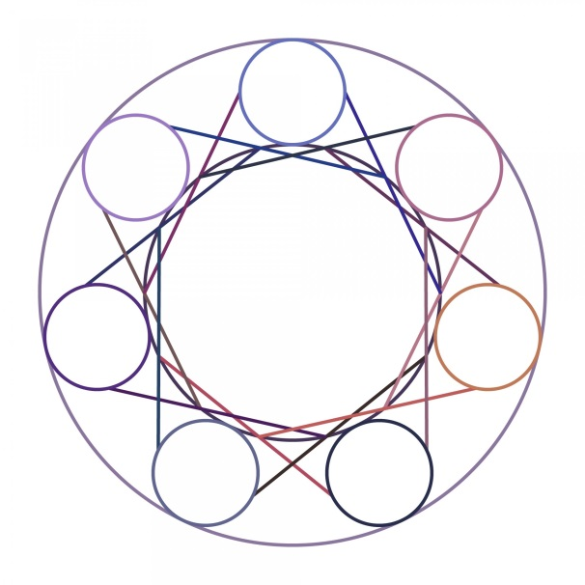
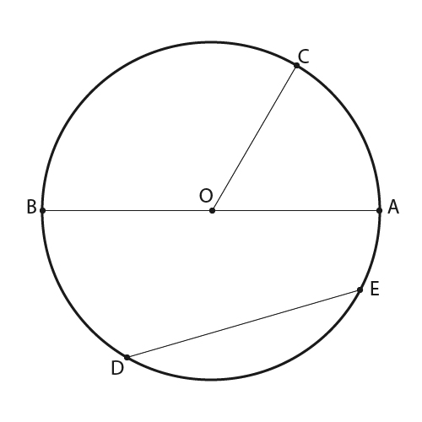
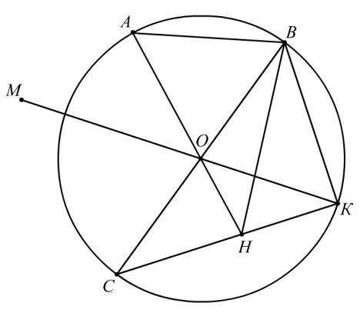
Второй тур
Пинг-понг
Блиц-игра

Slide 34
Вопросы для команды №1
№ 1
Дуги, заключенные между параллельными хордами…

Slide 35
Вопросы для команды №1
№ 2
Хорда, проходящая через центр окружности, называется…

Slide 36
Вопросы для команды №1
№ 3
Если диаметр делит пополам хорду, то он…

Slide 37
Вопросы для команды №1
№ 4
Отрезки касательных к окружности, проведенных из одной точки …

Slide 38
Вопросы для команды №1
№ 5
Кривую на плоскости, которая состоит из точек, находящихся на равном расстоянии от центра этой окружности называют…

Slide 39

Вопросы для команды №1
№ 6
Отрезок, один конец которого расположен в центре окружности,
а второй находится на окружности
называется…

Slide 40
Вопросы для команды №2
№ 1
Множество точек плоскости, ограниченных окружностью называется…

Slide 41
Вопросы для команды №2
№ 2
Длина окружности
находится, как …

Slide 42
Вопросы для команды №2
№ 3
Прямая, которая имеет
с окружностью две общие точки, называется…

Slide 43
Вопросы для команды №2
№ 4
Через три точки на плоскости, не лежащие на одной прямой, можно провести окружность……

Slide 44
Вопросы для команды №2
№ 5
Точка касания двух окружностей лежит на одной прямой…

Slide 45
Вопросы для команды №2
№ 6
Окружность, радиус которой равен единице, называется…

Slide 46
Вопросы для команды №3
№ 1
Диаметр окружности,
находится как …

Slide 47
Вопросы для команды №3
№ 2
Градусная мера
окружности равна

Slide 48
Вопросы для команды №3
№ 3
Кратчайшее расстояние от центра окружности к секущей (хорде)…

Slide 49
Вопросы для команды №3
№ 4
Кратчайшее расстояние от центра окружности к касательной равна

Slide 50
Вопросы для команды №3
№ 5
Среди всех замкнутых кривых с одинаковой длиной, окружность имеет…

Slide 51
Вопросы для команды № 3
№ 6
Центральный угол равен

Slide 52

Поздравляем победителей!
ВСЕМ СПАСИБО ЗА УЧАСТИЕ!

